Slide 1
고랭으로 이해하는 비트코인 코어 공부
수지아빠
2018년 6월 30일 토요일

Slide 2
순서
블록체인에 대한 개념 소개
Golang 설치 및 컴파일 환경 소개
기본 블록 생성 및 블록체인 연동
작업 증명(POW)
DB를 이용한 블록저장
트랙잭션
지갑 원리
네트워크
QnA 및 토론하는 시간

Slide 3
블록체인에 대한 개념 소개
블록체인은 데이터 분산 처리 기술
블록들을 체인 형태로 묶은 형태이기 때문에 블록체인이라고 불림
모든 사용자가 거래내역을 동등하게 보유하기 때문에 공공 거래 장부 또는 분산 거래 장부라고도 불린다.

Slide 4
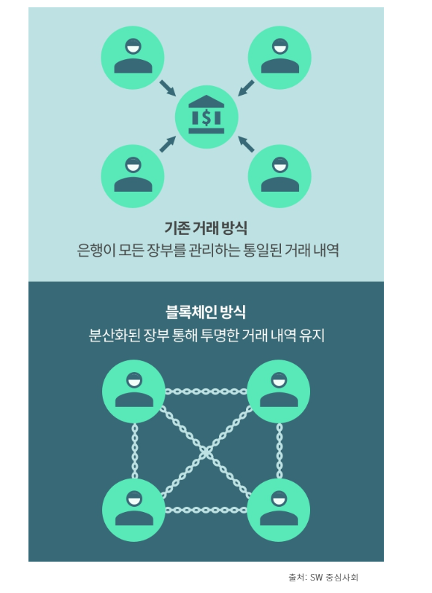
블록체인 개념

Slide 5
스터디 준비 사항 안내
Git 설치
Git clone https://github.com/bear2u/blockchain_go
Golang 설치
https://golang.org/
https://code.visualstudio.com/
Google 검색에 golang 설치 검색 해보기

Slide 6
각 파트별 실행 환경
git checkout part_1 ~ 7
https://mingrammer.com/building-blockchain-in-go-part-1/
go build 또는 go run *.go

